Slide 1
ABC 2017
北美華人基督徒教育大會
Access Bible Convention
背經更精
吳黃蓮英博士

Slide 2
e世代的方便所帶來的新學習方法(1)
“Google Effects on Memory” Science 2011： 大學生因知道可以隨時找到資料便不再記下資料，只記著找資料的途徑
Samuel Arbesman, The Half-Life of Facts: Why Everything We Know Has an Expiration Date, 2012:新的“事實”是經常被取代，我們應該停止記憶，到互聯網上去查看新的事實便足夠了。
Don Tapscott，The Impending Demise of the University, 2008 （大學既將滅亡）
學習轉型：無序、互動、非同步、多任務及合作

Slide 3
e世代的方便所帶來的新學習方法(2)
死記硬背(rote memorization)的學習方式應逐步淘汰
不再記下
既然不需馬上記下，可以多任務處理

Slide 4
背誦的好處(1)
背誦記住的活動本身便可以訓練大腦更能有記憶力
時常背誦能提高工作記憶
改善記憶的質素(表層腦→深層腦的記憶)。
大腦經長期背誦的挑戰能夠日漸強而有力
NIH做在55-70歲作11個月的認知能力的訓練(記憶,推理和處理的速度)→腦部軟化、記憶進步,減緩腦部老化的速度（好處長達以後十年)

Slide 5
背誦的好處（2)
從小背誦內容方程式等的學生，在專注的能力比那些不背誦的強，在高中和大學時專注的能力↑。
把應記的記住了，使腦部多了能力去集中在運作方面(例:課後測驗); 能夠吸收新的概念和知識
更有創意，更有思考能力
能夠把知識記住使我們有成就感
背誦了的知識是我們的、不易流失
背誦加上思考溶會貫通能使我們更有智慧

Slide 6
背誦神話語的原因
若 有 人 在 基 督 裡 ， 他 就 是 新 造 的 人 。(林後5:17)
穿上了新人。這新人在知識上漸漸更新，正如造他主的形像。（西3:10)
新造的人: 思想通過神的話語被塑造，近似基督
神的話語要在心中生根萌芽才能結出果子(詩1)
要化知識為智慧，背誦聖經的話語是起點
住在基督內的橋樑

Slide 7
背誦聖經的威力
猶太人人口/世界人口=0.3% ~ 諾貝爾獎32%的得獎率
猶太人的秘訣?
3歲~ 5歲 ⇨ 讀希伯來語 ⇨ 寫字 ⇨ 背誦祈禱文
5歲~ 7歲 ⇨ 背誦聖經摩西五經(反覆朗誦幾百遍)
7歲~13歲 ⇨ 學習及背誦舊約聖經、猶太教法典
13歲以後 ⇨每天早上必須朗讀150頁祈禱書
背下所有重要的知識（經年慮月的思想成為智慧）
舊約Vs整本聖經

Slide 8
背誦的方法
腦部結構
記憶運作

Slide 9
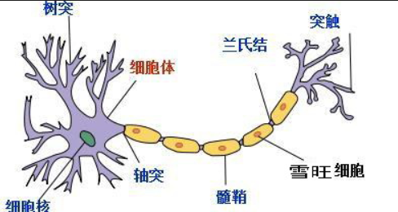
1000億神經元(neurons)

Slide 10
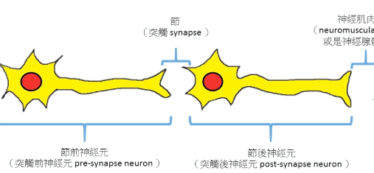
突觸synapse (兩神經元之間的空隙)
突觸synapse
記憶靠突觸連結(synaptic connection)
連結愈強，記憶愈好

Slide 11
大腦的可塑性 (brain plasticity)
腦部運作的成因（先天＋後天）
三歲腦的大小是成人的80%
腦部的突觸連結不斷改變可塑（2,500→15,000→ 5,000）
突觸連結數目改變視乎神經元受刺激的次數
增(發芽）
減(修剪)

Slide 12
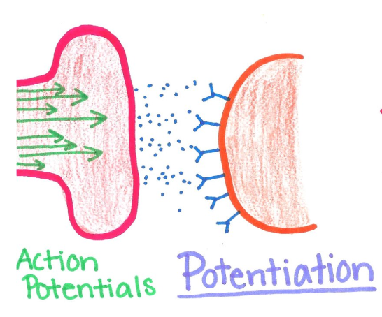
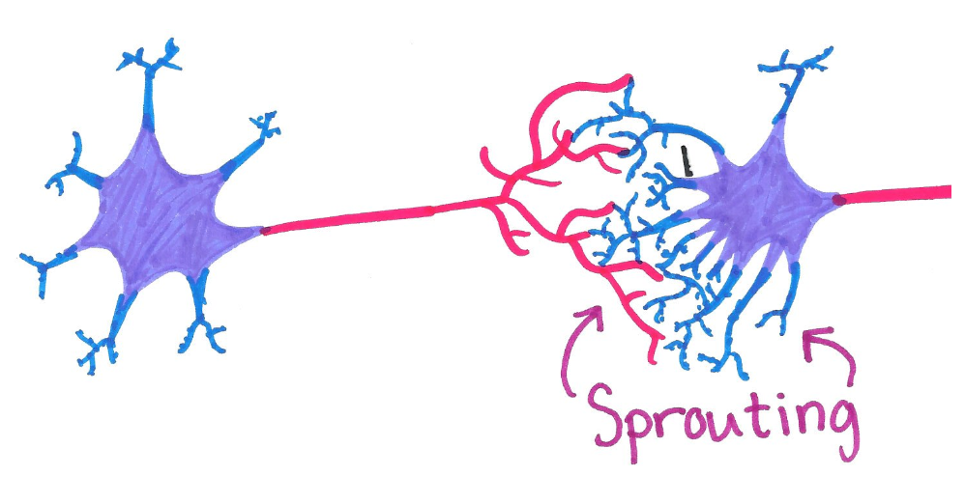
多刺激→ 突觸發芽

Slide 13
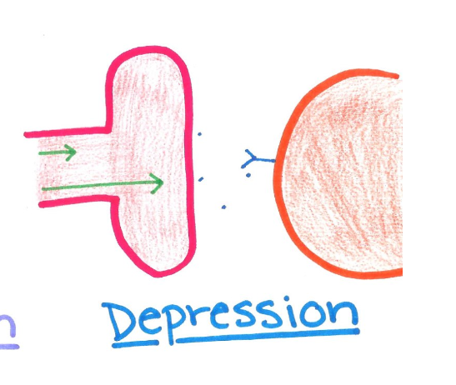
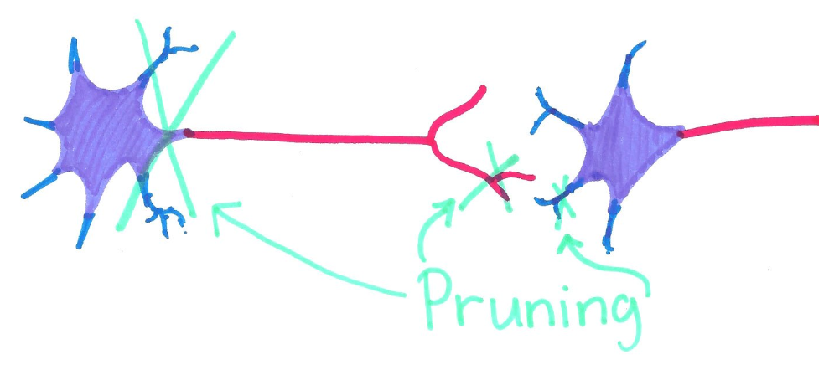
少刺激→ 突觸修剪

Slide 14
腦的可塑性(Plasticity): 好的思想要多發芽 壞的思想要多修剪

Slide 15
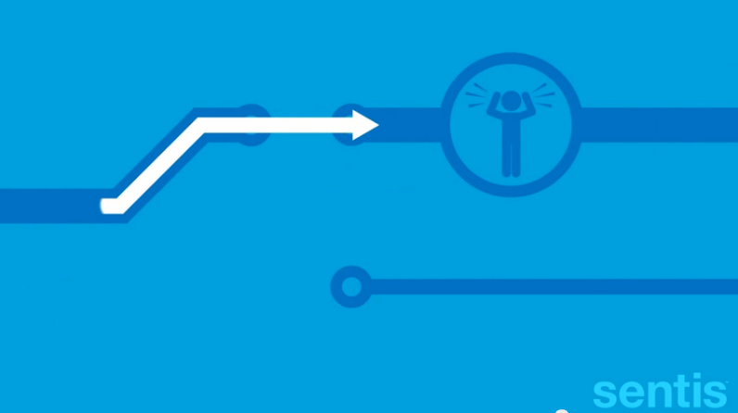
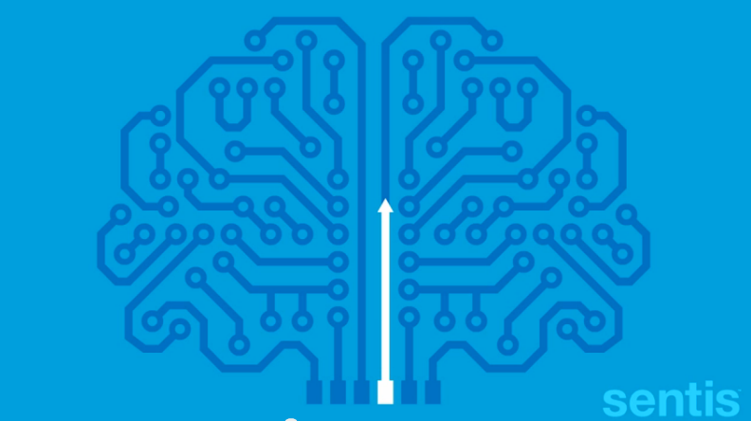

Slide 16
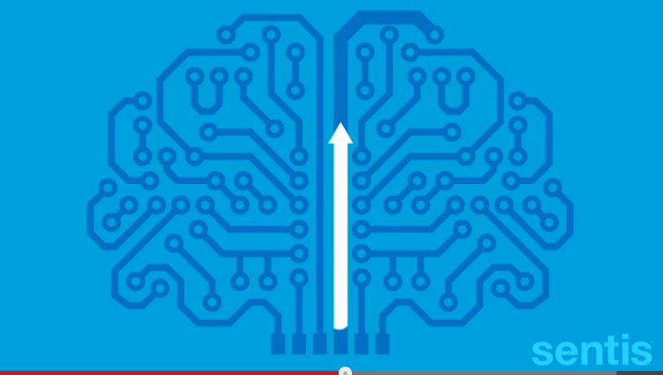

Slide 17
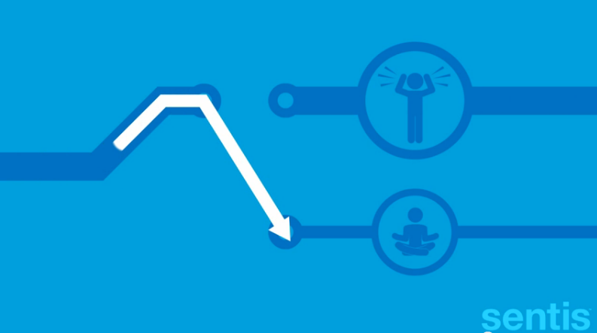

Slide 18
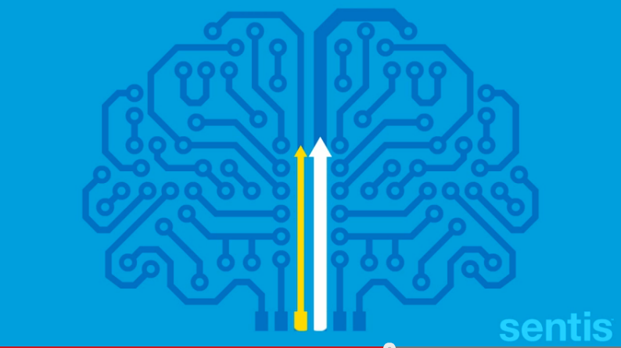

Slide 19
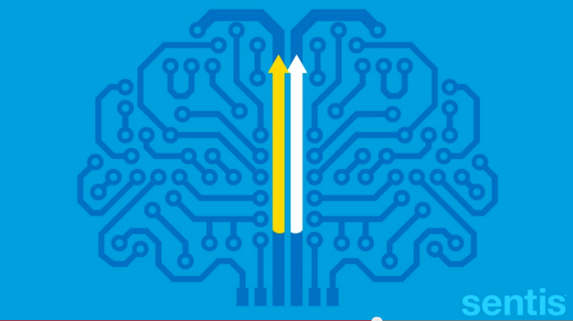

Slide 20
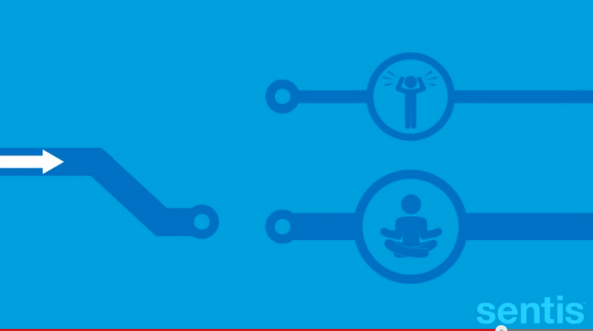
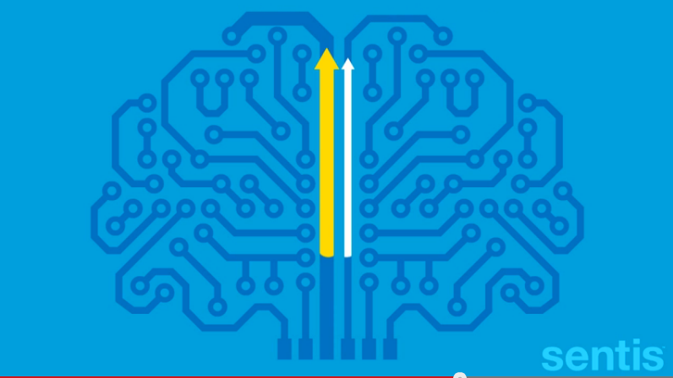

Slide 21
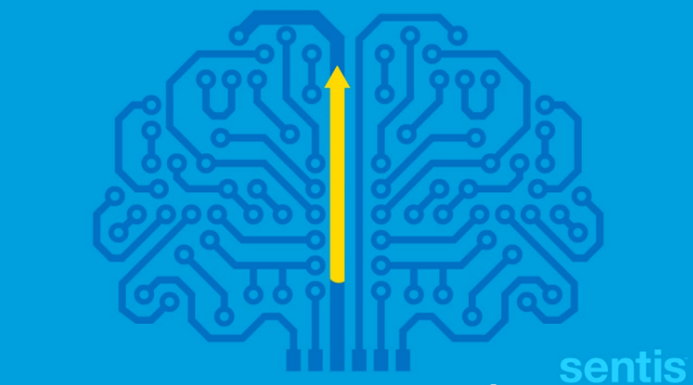
在基督裏的新造的人!^{T}

Slide 22
背誦經文技巧
A.增加記憶的深度
留心專注
書寫和大聲朗誦
分類
資料形象化
不斷重溫
B.擴大記憶的容量
整篇背誦
C.發揮記憶的運用
聯想(反覆思想)

Slide 23
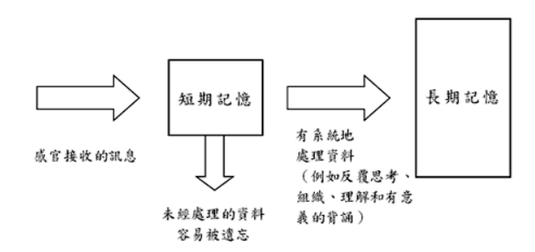

Slide 24
訊息的處理
1.留心專注
覆習
外
在
刺
激
儲存：
譯碼
覆習
感覺記憶
＜3 秒
長期記憶
短期記憶
注意
整理檢索
遺忘
檢索
性遺忘
遺忘

Slide 25
Multitasking 多任務處理
上癮→ ↑壓力內分泌
增加40%的時間去完成工作
IQ↓10-15分
↑腦糖消耗→容易犯錯
腦細胞老化→縮短基因末端
阻礙腦部的記憶(影響學習)

Slide 26
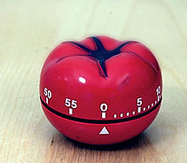
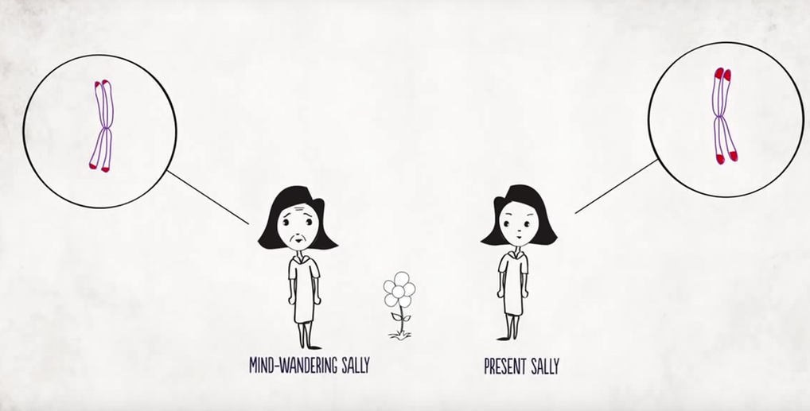
The Pomodoro Technique 番茄工作技術
目前在場的操練
集中精神時段: 25分鐘
小休:5分鐘
重覆四次:大休

Slide 27
訊息的處理
2.背誦記住
覆習
外
在
刺
激
儲存：
譯碼
覆習
長期記憶
感覺記憶
短期記憶
注意
整理檢索
遺忘
檢索
性遺忘
遺忘
Notes:
How does information get into memory?檢索對證，pattern recognition from LTS, to see if there are things match the new info; 注意編碼 (e.g. sparrow chirps and mourning dove sounds different, one sound is longer lower key),檢索對證； Maintenance Rehearsal - the process of repeatedly verbalizing or thinking about the information.
For example - late at night, you have been out partying all night, you et back home and you are hungry. you decide...it‘s time for pizza. So you pick up the phone and call information to get the number of a local pizza delivery place. When the operator gives the number, you say the number over and over so that you don’t forget it in the time it takes to hang up and dial the number. This process of repeating the number over and over is actually maintenance rehearsal. It won‘t help get the information into long term memory, but it will help keep it in short term memory a little longer. Read more: http://www.alleydog.com/101notes/memory.html#ixzz3fuJhmhhO

Slide 28
背誦技巧
耶 和 華 啊 ， 我 的 心 不 狂 傲 ， 我 的 眼 不 高 大 ； 重 大 和 測 不 透 的 事 ， 我 也 不 敢 行 。
我 的 心 平 穩 安 靜 ， 好 像 斷 過 奶 的 孩 子 在 他 母 親 的 懷 中 ； 我 的 心 在 我 裡 面 真 像 斷 過 奶 的 孩 子 。
以 色 列 啊 ， 你 當 仰 望 耶 和 華 ， 從 今 時 直 到 永 遠 ！
詩篇131:1-3

Slide 29
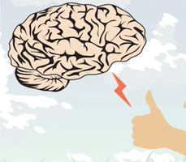
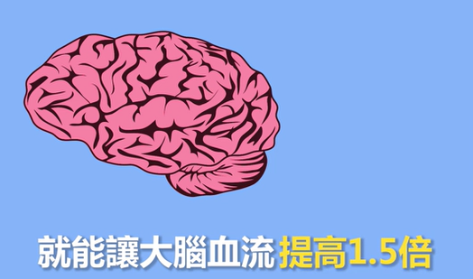
背誦技巧:重寫數次
眼到口到手到心到
硏究結果:用手作筆記能夠有更強的記憶
Notes:
Note taking vs typing note, those who take note retain memory far much better than those who type, who may be mindlessly taking note

Slide 30
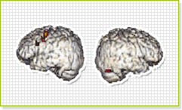
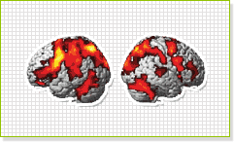
背誦加上大聲朗讀的好處: 改善前額葉皮質區的機能
【正在想事情時的腦】
【正在解複雜計算問題時的腦】
【正在快速解答簡單計算問題時的腦】
【正在朗讀書本時的腦】
Notes:
每日進行簡短的計算與朗讀活動，一段時間後，確實能成功改善前額葉皮質（prefrontal cortex）區的機能，包括記憶力的提升以及溝通能力的增強。相關研究並應用到學習障礙及老年癡呆症等的治療上。

Slide 31
背誦技巧:分類法
1. 耶 和 華 啊 ， 我 的 心 不 狂 傲 ， 我 的 眼 不 高 大 ； 重 大 和 測 不 透 的 事 ， 我 也 不 敢 行 。
2. 我 的 心 平 穩 安 靜 ， 好 像 斷 過 奶 的 孩 子 在 他 母 親 的 懷 中 ； 我 的 心 在 我 裡 面 真 像 斷 過 奶 的 孩 子 。
3. 以 色 列 啊 ， 你 當 仰 望 耶 和 華 ， 從 今 時 直 到 永 遠 ！
按字眼歸類(押韻,字數,同義,反義)

Slide 32
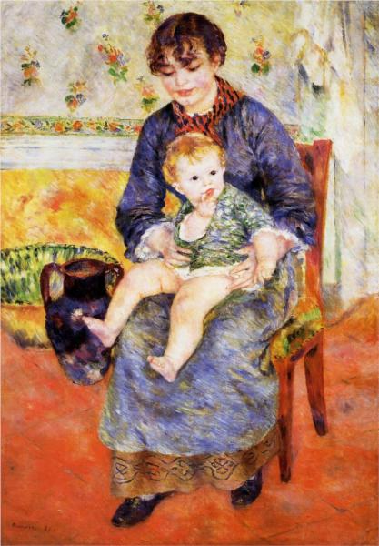
背誦技巧:資料形象化
耶 和 華 啊 ， 我 的 心 不 狂 傲 ， 我 的 眼 不 高 大 ； 重 大 和 測 不 透 的 事 ， 我 也 不 敢 行 。
我 的 心 平 穩 安 靜 ， 好 像 斷 過 奶 的 孩 子 在 他 母 親 的 懷 中 ； 我 的 心 在 我 裡 面 真 像 斷 過 奶 的 孩 子 。
以 色 列 啊 ， 你 當 仰 望 耶 和 華 ， 從 今 時 直 到 永 遠 ！
詩篇131:1-3
(右腦記憶法)

Slide 33
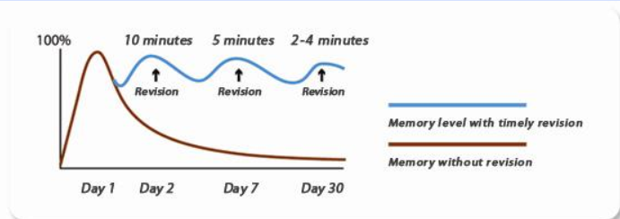
背誦技巧:不斷重溫
長期增益効應
突觸需要時常受到刺激,合成新的蛋白質,轉變成構造上的永久改變

Slide 34
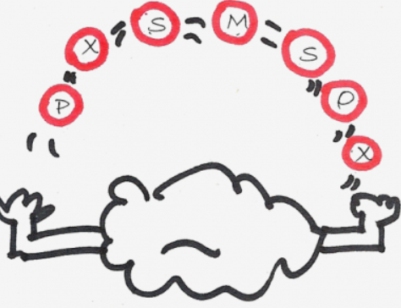
背誦技巧:擴大記憶的容量
工作記憶的數量：7±2單元
不可以改變數量，可以改變容量

Slide 35
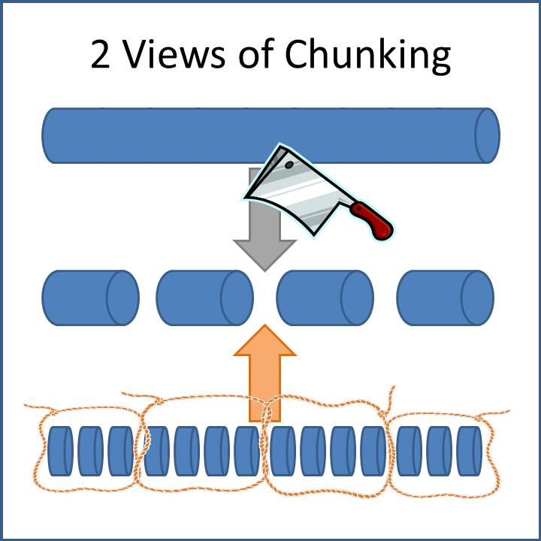
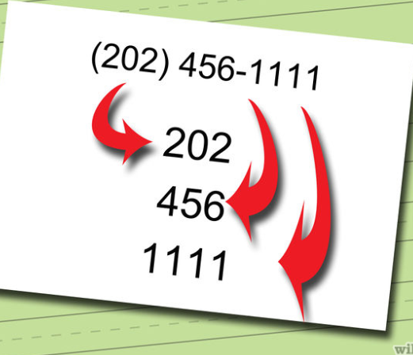
Chunking （分塊）
5234971038
523-497-1038

Slide 36
背誦技巧:擴大記憶的容量
整篇背誦
擴大單元的容量:整句→整節→整篇→整本書
腦部受傷的婦人的見證

Slide 37
發揮記憶的運用 體驗深化(量→質)
惟 有 詳 細 察 看 那 全 備 、 使 人 自 由 之 律 法 的 ， 並 且 時 常 如 此 ， 這 人 既 不 是 聽 了 就 忘 ， 乃 是 實 在 行 出 來 ， 就 在 他 所 行 的 事 上 必 然 得 福 。(雅各1:25)

Slide 38
背誦技巧: 聯想法(反覆思想)
² 惟 喜 愛 耶 和 華 的 律 法，晝 夜 思 想， 這 人 便 為 有 福 ！(詩1)
訉息不是原封不動地儲存,是要經處理，即邏輯思考(把經節與其它經節整合儲存)
訉息處理的程度愈深,日後提取就更容易

Slide 39
背誦技巧: 聯想法(反覆思想)
²⁵ 惟 有 詳 細 察 看 那 全 備 、 使 人 自 由 之 律 法 的 ， 並 且 時 常 如 此 ， 這 人 既 不 是 聽 了 就 忘 ， 乃 是 實 在 行 出 來 ， 就 在 他 所 行 的 事 上 必 然 得 福 。(雅1)
¹⁷ 你 們 既 知 道 這 事 ， 若 是 去 行 就 有 福 了 。(約13)
⁴² 但 是 不 可 少 的 只 有 一 件 ； 馬 利 亞 已 經 選 擇 那 上 好 的 福 分 ， 是 不 能 奪 去 的 。(路10)

Slide 40
背誦經文→思想重整
情緒抑鬱的見證
耶穌與撒旦
為未來背誦儲存

